Slide 1
Презентацию составила учитель музыки Поличева Ирина Борисовна
МОУ СОШ п. Первоцелинный

Slide 2
Жорж Бизе
Французский композитор
Опера Кармен

Slide 3
Родился 25 октября 1838 г. в Париже в семье учителя пения. Заметив музыкальный талант сына, отец отдал его учиться в Парижскую консерваторию. Бизе блестяще окончил её в 1857 г. по классу композиции Ф. Галеви.
Настоящую известность и славу принесла композитору симфоническая музыка к драме А. Доде «Арлезианка» (1872 г.); впоследствии из неё были составлены две оркестровые сюиты. После «Арлезианки» Бизе опять обратился к опере — в 1875 г. была написана знаменитая «Кармен» по новелле П. Мериме.
Notes:
Жорж Бизе

Slide 4
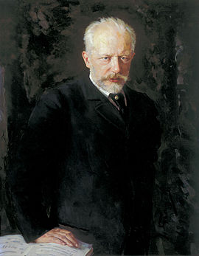
Одним из первых среди великих современников Бизе музыку «Кармен» оценил П. И. Чайковский. «Опера Бизе, — писал он, — шедевр, одна из тех немногих вещей, которым суждено отразить в себе в сильнейшей степени музыкальные стремления целой эпохи. Лет через десять «Кармен» будет самой популярной оперой в мире».

Slide 5
МУЗЫКА
«Кармен» — один из шедевров оперного искусства. Музыка, полная жизни и света, ярко утверждает свободу человеческой личности. Глубоко правдив драматизм столкновений и конфликтов. Герои оперы обрисованы сочно, темпераментно, во всей психологической сложности характеров. С большим мастерством воссоздан национальный испанский колорит и обстановка действия драмы. Сила оптимизма «Кармен» — в неразрывной внутренней связи героев и народа.

Slide 6
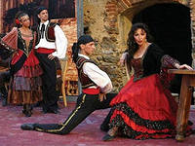
Кармен Жоржа Бизе – одна из самых ярких оперных героинь. Это – олицетворение страстного темперамента, женской неотразимости, независимости. «Оперная» Кармен мало напоминает свой литературный прототип. Композитор и либреттисты устранили ее хитрость, вороватость, всё мелкое, обыденное, что «снижало» этот персонаж Мериме. Кроме того, в трактовке Бизе Кармен приобрела черты трагического величия: свое право на свободу любви она доказывает ценой собственной жизни.

Slide 7
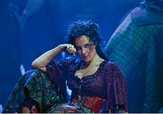
Первый сольный номер Кармен – знаменитая Хабанера. Хабанера – это испанский танец, предшественник современного танго. Взяв за основу подлинную кубинскую мелодию, Бизе создает образ томный, чувственный, страстный, чему способствуют нисходящее движение по хроматической гамме и свободная непринужденность ритма. Это не только портрет Кармен, но и изложение ее жизненной позиции, своеобразная «декларация» свободной любви.

Slide 8
Темпераментная и смелая, Кармен привыкла властвовать над всеми. Встреча с драгуном Хозе пробуждает в ней страсть. Ее хабанера — песня свободной любви — звучит как вызов Хозе, а цветок,
брошенный к его ногам, обещает любовь. Приход невесты Хозе Микаэлы на время заставляет его забыть о дерзкой цыганке. Он вспоминает родную деревню, дом, мать, предается светлым мечтам. И снова Кармен нарушает спокойствие. На этот раз она оказывается виновницей ссоры на фабрике, и Хозе должен доставить ее в тюрьму. Но чары цыганки всесильны. Покоренный ими, Хозе нарушает приказ и помогает Кармен бежать.

Slide 9
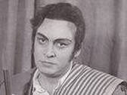
Ты для меня весь мир,
весь мир, Кармен!
Ты — крик восторга, стон страданья,
жизнь моя и судьба моя!
Ты — омут страстного желанья,
моя Кармен!
Ты — мой алтарь, моя мольба,
моё спасенье!
Notes:
Сержант дон Хосе

Slide 10
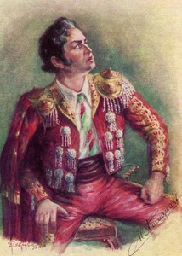
Кармен, я дал страшную клятву,
и волею злой одержим!
Надеюсь, тебе всё понятно:
тебе нельзя видеться с ним!
Идём со мной, слышишь, Кармен?
Пойми, другого пути нет!

Slide 11
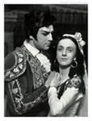
Г ГГ
Георг Отс - Эскамильо,
В противовес Хозе тореадор Эскамильо приобрел волевую, героическую, хотя и несколько внешнюю характеристику. В опере Бизе образ Кармен приподнят, сделан благороднее, человечнее и даже наделен под конец чертами трагического величия.

Slide 12
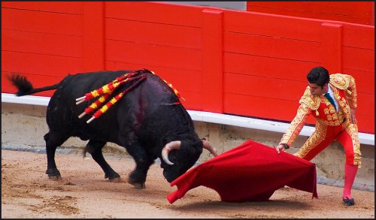
Коррида — наиболее распространённая форма боя быков, традиционное испанское зрелище, практикующееся также и в некоторых других странах в частности, в Южной Америке. Само слово corrida образовано от глагола correr, главное значение которого «бежать»

Slide 13
Яркий солнечный день. Площадь в Севилье полна народа. Собравшиеся с нетерпением ожидают начала боя быков. Шумно и радостно приветствуют они шествие героев корриды, возглавляемое всеобщим любимцем Эскамильо. Приветствует его и Кармен. Ее влечет к жизнерадостному, отважному Эскамильо. Фраскита и Мерседес предупреждают Кармен о грозящей опасности: за ней неотступно следит Хозе. Кармен не слушает их; она устремляется в цирк. Хозе останавливает ее. Нежно, с любовью обращается он к Кармен. Хозе не верит, что она разлюбила. Но ответ Кармен неумолим: между ними все кончено. «Свободной родилась — свободной и умру», — гордо бросает она в лицо Хозе. В порыве гнева он закалывает Кармен. Смертью она утверждает свою свободу.

